Slide 1
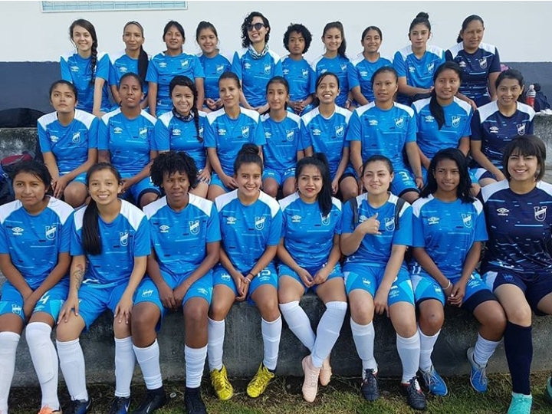
ACTIVIDADES RECREATIVAS PARA EL CONTROL DE LA ANSIEDAD EN LAS JUGADORAS DEL EQUIPO DE FÚTBOL FEMENINO DE LA UNIVERSIDAD CATÓLICA DEL ECUADOR CATEGORÌA ABSOLUTA
TEMA
AUTORA: LIC. FERNANDA VILLACRÈS

Slide 2
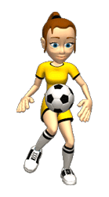
CAPÌTULO I
CAPÌTULO II
PROBLEMA DE INVESTIGACIÒN
MARCO TEÒRICO
CAPÌTULO III
CAPÌTULO IV
METODOLOGÌA DE LA INVESTIGACIÒN
ANÀLISIS INTERPRETACIÒN DE RESULTADOS
CAPÌTULO V
CONCLUCIONES Y RECOMENDACIONES

Slide 3
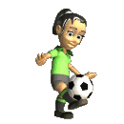
CAPÌTULO I
PLANTEAMIENTO DEL PROBLEMA
¿Cómo inciden las actividades recreativas para el control de la ansiedad en las jugadoras del equipo de fútbol femenino de la Universidad Católica del Ecuador categoría absoluta?

Slide 4
JUSTIFICACIÒN DE LA IMPORTANCIA DEL PROYECTO

Slide 5
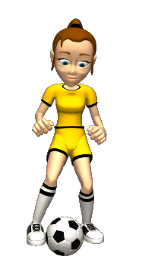
OBJETIVO ESPECÌFICO
OBJETIVO GENERAL
Analizar
si existe ansiedad cuando en la práctica no se incluyen actividades recreativas.
Evidenciar la incidencia de las actividades recreativas para el control de la ansiedad en las jugadoras del equipo de fútbol femenino de la Universidad Católica del Ecuador.
Determinar
por qué las jugadoras del equipo de fútbol femenino de la categoría absoluta de la Universidad Católica del Ecuador no practican actividades recreativas.
Identificar
si aumenta la ansiedad si no se incluyen prácticas con actividades recreativas.

Slide 6
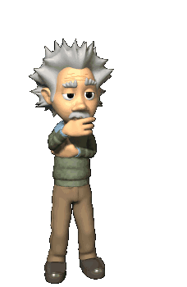
HIPÒTESIS
La realización de actividades recreativas permitirán controlar la ansiedad en las jugadoras del equipo de fútbol femenino de la Universidad Católica del Ecuador.
VARIABLES
Variable dependiente: Control de la Ansiedad
Variable independiente: Actividades recreativas

Slide 7
CAPÌTULO II
MARCO TEÒRICO
Constitución De La República Del Ecuador
Sección cuarta
Cultura y ciencia
Art. 24.- Las personas tienen derecho a la recreación y al esparcimiento, a la práctica del deporte y al tiempo libre.
Ley del Deporte, Educación Física y Recreación
TITULO VI
DE LA RECREACION
Art. 92.- Regulación de actividades deportivas. - El Estado garantizará:
Planificar y promover la igualdad de oportunidades a toda la población sin distinción de edad, género, capacidades diferentes, condición socio económica o intercultural a la práctica cotidiana y regular de actividades recreativas y deportivas;

Slide 8
MARCO TEÒRICO
“En la psicología deportiva la ansiedad es un estado mental que combinado con aspectos físicos y psicológicos determina el comportamiento del jugador, influyendo en su rendimiento y habilidad en el deporte que se practica.” (Aldás Ramos, 2018, pág. 17)
Céspedes (2003) afirma: “La recreación, entonces, como “diversión para alivio del trabajo “, significará volver a ser persona, es decir, volver a crear, recrear (divertir, alegrar, deleitar). En una palabra, jugar que es transformar la realidad, desde sí mismo, en un proceso lúdico” (pág. 9).
Aguilar (2002) afirma: “La recreación es parte importante de la vida de todo individuo, ya que a través de ella se logra disipar el estrés causado por el trabajo y actividades diarias, en su ponencia”

Slide 9
CAPÌTULO III
METODOLOGÌA DE LA INVESTIGACIÒN
El método descriptivo está orientado a facilita comparar comportamientos, predecir conductas de los deportistas ante algún cambio en su rutina, permite generar datos estadísticos con la información que se recopila y así tomar decisiones en base a la información cuantitativa, con mayor posibilidad de tener éxito.
NIVEL DESCRIPTIVO
INVESTIGACION CAMPO
INVESTIGACION BIBLIOGRÀFICA

Slide 10
POBLACIÒN Y MUESTRA

Slide 11
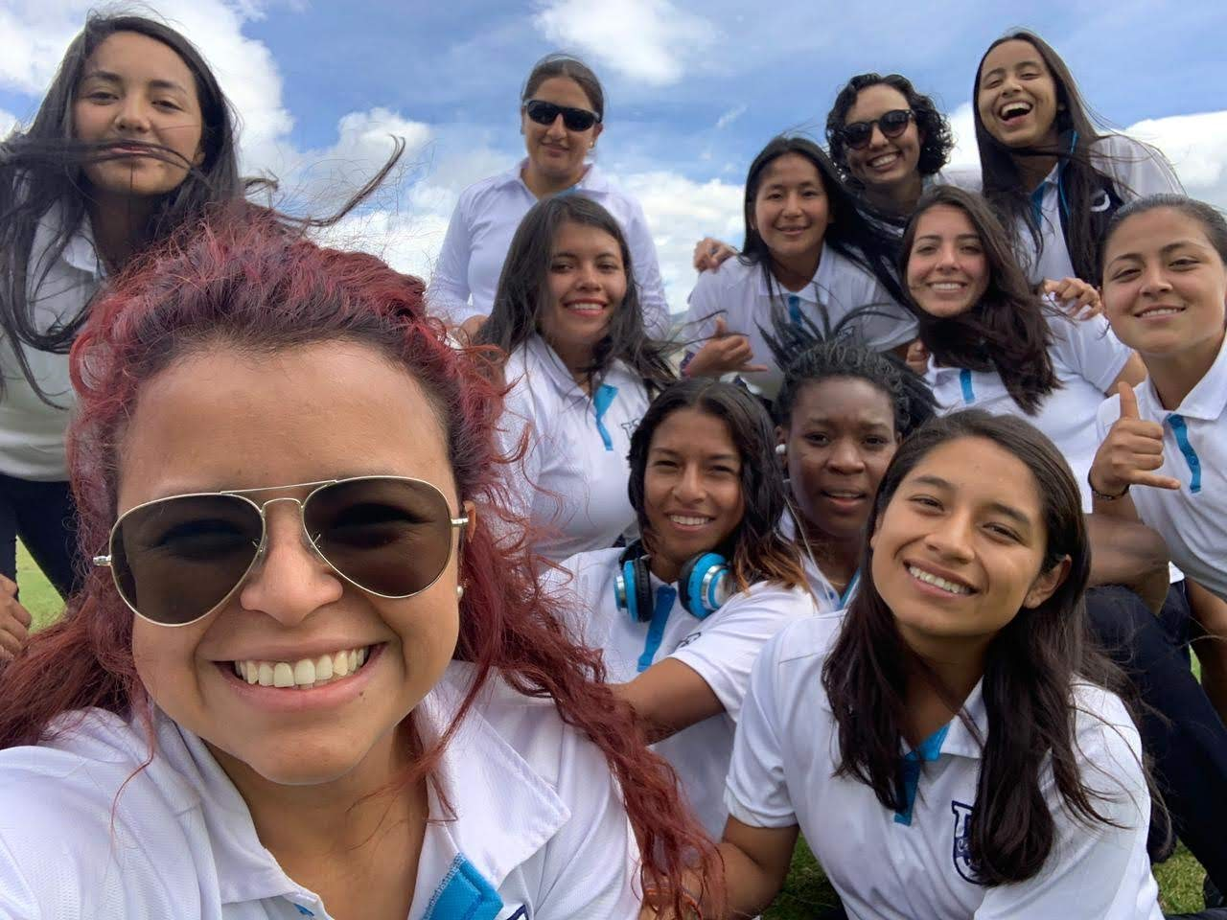
POBLACIÒN
$$n=\frac{PQ.N}{\left(N−1\right)\frac{E^{2}}{K^{2}}+PQ}$$
$$n=\frac{0.25∗36}{\left(36−1\right)\frac{0.01}{4}+0.25}$$
$$n=\frac{9}{0.75}=12$$
MUESTRA

Slide 12
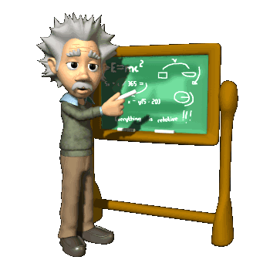
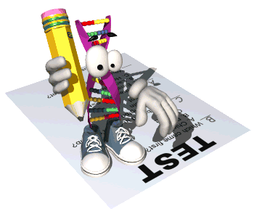
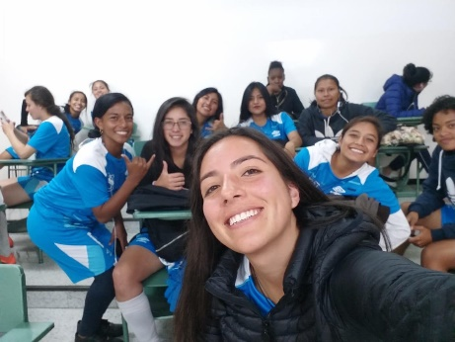
INSTRUMENTOS UTILIZADOS
Alfa CronBach
Escala Likert

Slide 13
TEST DE MARTENS PRE TEST – POST TEST
ÍTEMS | NADA | UN POCO | MODERADAMENTE | MUCHO | TOTAL
1. Me siento Nerviosa
2. Estoy preocupada de no rendir tan bien en esta competencia como podría hacerlo
3. Confió en mí
4. Siento mi cuerpo tenso
5. Me preocupa perder
6. Siento mi estómago tenso
7. Estoy segura de lograr mis objetivos
8. Me preocupa llegar a bloquearme cuando estoy bajo presión
9. Mi corazón esta acelerado
10. Estoy confiada en que tendré un buen desempeño
11. Me preocupa tener un bajo rendimiento
12. Siento un nudo en el estómago
13. Estoy confiada porque me visualizo alcanzando mi objetivo
14. Me preocupa que los demás se decepcionen de mi rendimiento
15. Mis manos están sudando
16. Estoy segura de tener un buen rendimiento bajo presión
17. Siento mi cuerpo apretado/rígido

Slide 14
ENCUESTA DE ENTRADA
ENCUESTA DE SALIDA
TOTALMENTE (5) MUCHO (4) MEDIANAMENTE (3) POCO (2) NUNCA (1)
TOTALMENTE (5) MUCHO (4) MEDIANAMENTE (3) POCO (2) NUNCA (1)
ITEM | PREGUNTA | 5 | 4 | 3 | 2 | 1
1. | ¿Identifica usted lo que son las actividades recreativas?
2. | ¿Considera que las actividades recreativas, le pueden llegar a generar interés?
3. | ¿Cree usted que la práctica de actividades recreativas es beneficiosa para la salud?
4. | ¿Realizan actividades recreativas en el desarrollo de los entrenamientos del equipo?
5. | ¿Considera usted que las actividades recreativas deben ser aplicadas dentro de la planificación de un entrenamiento?
6. | ¿Piensa usted que la práctica de actividades recreativas incide de manera positiva para mejorar el rendimiento deportivo?
7. | ¿Considera que las actividades recreativas son importantes para incluirlas en los entrenamientos?
8. | ¿Sabía usted que las actividades recreativas ayudan a disminuir el estrés y la ansiedad en las personas?
9. | ¿Piensa usted que las actividades recreativas fortalecen las relaciones interpersonales en el equipo?
10. | ¿Conoce los beneficios que aporta la práctica de actividades recreativas?
ITEM | PREGUNTA | 5 | 4 | 3 | 2 | 1
1. | ¿Qué tan importantes le parecieron las actividades recreativas aplicadas en sus entrenamientos?
2. | ¿Despertaron interés en usted las actividades recreativas aplicadas en sus entrenamientos?
3. | ¿Considera usted que las actividades recreativas aplicadas en sus entrenamientos han sido beneficiosas para la salud?
4. | ¿Le pareció productivo realizar actividades recreativas en el desarrollo del entrenamiento del equipo?
5. | ¿Le gustaría hacer más actividades recreativas en el entrenamiento?
6. | ¿Cree usted que las actividades recreativas aplicadas en sus entrenamientos han incidido de manera positiva y mejoran su rendimiento deportivo?
7. | ¿Piensa usted que las actividades recreativas han sido importante dentro de los entrenamientos?
8. | ¿Considera usted que la práctica de actividades recreativas aplicadas en sus entrenamientos le ha ayudado a disminuir el estrés y la ansiedad?
9. | ¿Considera que las actividades recreativas aplicadas en sus entrenamientos han ayudado a fortalecer las relaciones interpersonales con el equipo?
10. | ¿Cree usted que las actividades recreativas son útiles dentro del fútbol?

Slide 15
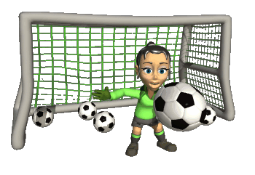
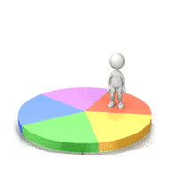
ALCANCE DEL PROYECTO
El proyecto tiene un alcance a corto, mediano y largo plazo, pues mediante la implementación de actividades recreativas en el equipo de fútbol femenino de la categoría absoluta de la Universidad Católica del Ecuador, permitirá disminuir los niveles de ansiedad en las jugadoras por tanto mejorar el desempeño del equipo y cumplir los objetivos de ocupar un mejor lugar en la tabla de posiciones del torneo nacional.

Slide 16
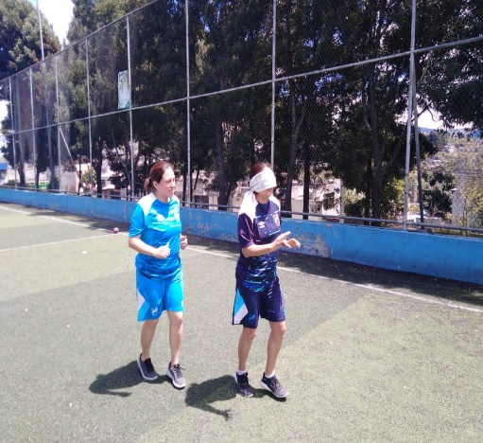
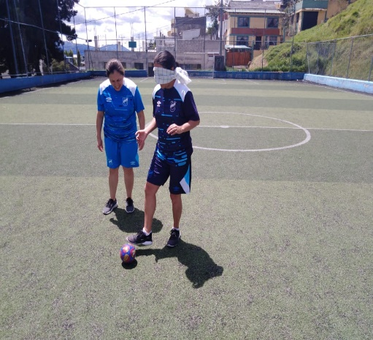
FICHERO DE ACTIVIDADES RECREATIVAS
NOMBRE DEL JUEGO: VEO CON LAS MANOS | TIPO DE JUEGO: JUEGO DE CONFIANZA
Objetivo: Incentivar la confianza, concentración y seguridad en cada una de las participantes
Material: una venda por pareja | Tiempo: 50 minutos
Descripción: Se distribuye al grupo en parejas, una persona se venda los ojos y su pareja la toma del antebrazo dejando libre la mano de la persona ciega. La pareja guía a la persona ciega por el espacio y acerca su mano a muchos lugares direccionándole hablándole al oído Situación: Caminar y desplazarse por el lugar indicado. Consignas: Ganarse la confianza del compañero al momento de guiarle de un lugar a otro. Variantes: Luego se lo realiza solo topándole el hombro, luego se le traslada solo hablándole al oído y luego con trote. Se realizan en grupos donde el que encabeza la columna les guía a los demás trasladándose de un lugar a otro. | Distribución del tiempo Parte Inicial: Rompe Hielo 15` Parte Principal: Veo con las manos y sus variantes 30` Parte Final: Estiramiento 5` Abstracción del tema 10` Total 50 minutos

Slide 17
CAPÌTULO IV
ANÀLISIS DE LOS RESULTADOS
 |  | Pregunta1 | Pregunta 2 | Pregunta 3 | Pregunta 4 | Pregunta 5 | Pregunta 6 | Pregunta 7 | Pregunta 8 | Pregunta 9 | Pregunta 10
 | Válidos | 12 | 12 | 12 | 12 | 12 | 12 | 12 | 12 | 12 | 12
 | Perdidos | 0 | 0 | 0 | 0 | 0 | 0 | 0 | 0 | 0 | 0
Media |  | 4,33 | 4,00 | 4,92 | 2,58 | 4,83 | 4,50 | 4,75 | 4,00 | 4,33 | 3,67
Mediana |  | 4,00 | 4,00 | 5,00 | 2,00 | 5,00 | 4,50 | 5,00 | 4,00 | 4,50 | 4,00
Moda |  | 4 | 4 | 5 | 2 | 5 | 4ª | 5 | 4 | 5 | 4
Varianza |  | ,424 | ,545 | ,083 | ,629 | ,152 | ,273 | ,205 | ,909 | ,606 | ,424

Slide 18
ANÀLISIS DE LOS RESULTADOS
RESULTADOS DEL PRE-TES DE EVALUACIÓN
FACTOR | ÍTEMS FACTOR |  | ÍTEMS
Autoconfianza | 3 7 10 Ansiedad somática sentida 13 16 |  | 1
 |  |  | 4
 |  |  | 6
 |  |  | 9
 |  |  | 12
 |  |  | 17
Ansiedad cognitiva | 2 5 8 11 14 | Ansiedad somática físico / concreto | 15

Slide 19
ANÀLISIS DE LOS RESULTADOS
RESULTADOS DEL POST-TEST DE EVALUACIÓN
FACTOR | ÍTEMS FACTOR |  | ÍTEMS
Autoconfianza | 3 7 10 Ansiedad somática sentida 13 16 |  | 1
 |  |  | 4
 |  |  | 6
 |  |  | 9
 |  |  | 12
 |  |  | 17
Ansiedad cognitiva | 2 5 8 11 14 | Ansiedad somática físico / concreto | 15

Slide 20
COMPROBACIÒN – HIPÒTESIS
ALTERNA
H1
CHI CUADRADO
Ho
NULA

Slide 21
FRECUENCIAS OBSERVADAS
FRECUENCIAS ESPERADAS
PREGUNTA | 1 | 2 | 3 | 4 | 5 | TOTAL
Antes de la Competencia | 0 | 10 | 1 | 47 | 53 | 111
Después de la competencia | 0 | 0 | 0 | 10 | 110 | 120
TOTAL | 0 | 10 | 1 | 57 | 163 | 231
 | 1 | 2 | 3 | 4 | 5
Antes de la Competencia | 0 | 4,8051 | 0,4805 | 23,3896 | 78,3246
Después de la Competencia | 0 | 5,1948 | 0,5194 | 29,6103 | 84,67
TOTAL | 0 | 10 | 1 | 57 | 163
Cálculo Del Chi Cuadrado X²
O | E | O-E | (O-E)² | (O-E)² / E
10 | 4,8051 | 5,1949 | 26,9869 | 5.6151
0 | 5,1948 | -5,1948 | 26,9859 | 5,1947
1 | 0,4805 | 0,5195 | 0,2698 | 0,5616
0 | 0,5194 | -0,5194 | 0,26,97 | 0,5194
47 | 23,3896 | 23,6104 | 557,45 | 23,8332
10 | 29,6103 | -19,6103 | 384,563 | 12,9875
53 | 78,3246 | -25.3246 | 641,335 | 8,1881
110 | 84,67 | 25,33 | 641,608 | 7,5777
TOTAL |  |  |  | 64,4773

Slide 22
DECISIÒN
Para un contraste bilateral con 5% de nivel de significación y 5 grados de libertad, el valor del X2 tabla = 9,4877 y el X2 calculado = 64,4773; por lo tanto se rechaza la hipótesis nula Ho y se acepta la hipótesis alterna H1, Las actividades recreativas aportan positivamente para el control de la ansiedad en las jugadoras del equipo de fútbol femenino de la Universidad Católica del Ecuador categoría absoluta

Slide 23
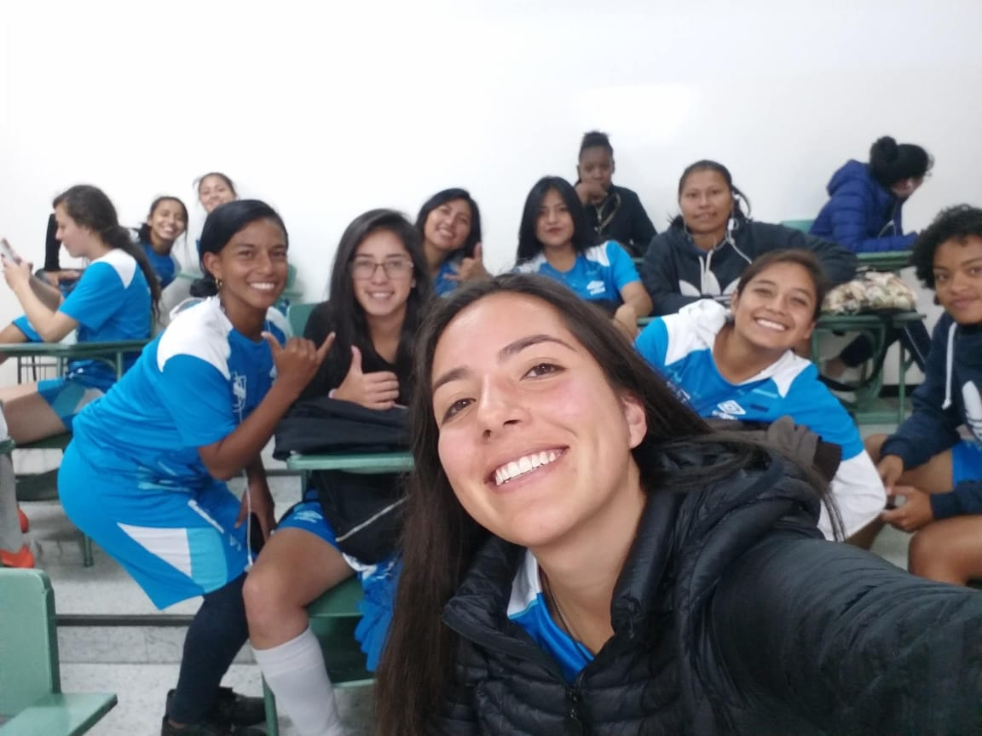
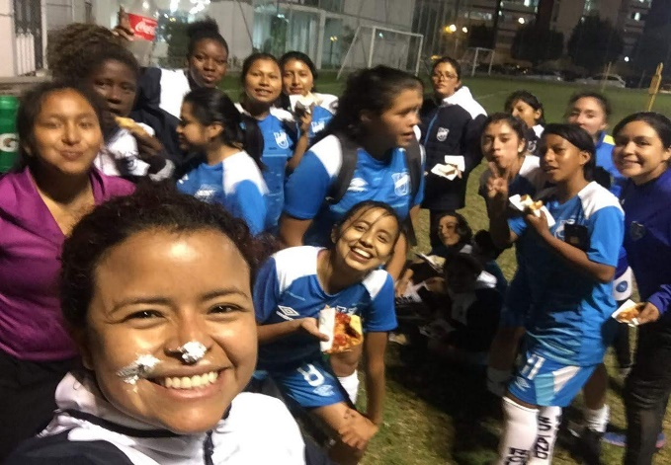
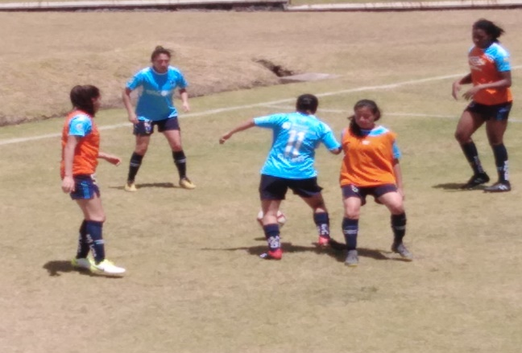
RESULTADOS ESPERADOS
Según los resultados del chi cuadrado nos arroja que las actividades recreativas aportan positivamente para el control de la ansiedad en las jugadoras del equipo de fútbol femenino de la Universidad Católica del Ecuador categoría absoluta.
Implantar actividades recreativas de manera permanente en el Club de fútbol femenino de la Universidad Católica del Ecuador, de tal manera que las deportistas puedan gozar de los beneficios que trae el participar de estas actividades
Luego de realizar actividades recreativas, bajó significativamente los niveles de ansiedad en un 50 % siendo esto un beneficio hacia las jugadoras.

Slide 24
CAPÌTULO V
CONCLUSIONES
Al momento de encuestar a las jugadoras sobre su conocimiento de las actividades recreativas, los resultados indican que las deportistas en su mayor parte identifican mucho lo que son las actividades recreativas, las misma que generan interés para las jugadoras y que dichas actividades recreativas traen beneficios para la salud, pero que en realidad se aplican poco en la realidad antes de un encuentro de futbol, y que si se aplicarían serían positivas para obtener los mejores resultados, muchas de ellas afirmaron que el estrés se reduce al realizar estas actividades, que fomentan al máximo las relaciones interpersonales entre las jugadoras y que si conocen los beneficios que las actividades recreativas aportan a la salud de las integrantes del equipo.
En el test de Martens aplicado antes de la competencia, se encontró que en base a la ansiedad somática / sentido, moderadamente sintieron un nudo en el estómago, con síntomas del cuerpo apretado y rígido, con los latidos del corazón acelerados acompañados con un poco de nervios; en base a la ansiedad cognitiva a muchas les preocupa tener un bajo rendimiento en la cancha, así como perder el encuentro, en cuanto a la autoconfianza, moderadamente están seguras de tener un buen rendimiento bajo la presión del encuentro, están seguras de lograr el objetivo con mucha confianza en ellas mismas; en cuanto a la ansiedad somática física a la mayoría les sudan las manos moderadamente antes del encuentro.

Slide 25
Razón por la cual fue necesario aplicar una serie de actividades recreativas que ayudó a disminuir los niveles de ansiedad, logrando que el objetivo general sea alcanzado de acuerdo al estudio plateado así también se acepta la hipótesis que se planteó en la investigación; Al desarrollar las actividades recreativas en las deportistas se pudo visualizar un cambio positivo, de una forma totalmente positiva a las actividades recreativas en todos los niveles de conocimiento, beneficio, interés, práctica, creencia e importancia de la práctica antes de un juego de futbol, sea este amistoso u oficial.
Para verificar después de que los conocimientos de las actividades recreativas han sido socializadas y practicadas, se vuelve a tomar luego el test de Martens para contrastar los verdaderos beneficios; en cuanto a la ansiedad somática/sentido, ya no han sentido o disminuido notablemente los nervios, nudos en el estómago, la tensión del cuerpo; en la ansiedad cognitiva, no se preocupan decepcionar a los demás por el rendimiento individual, en la cancha, no existe preocupación por el bajo rendimiento, ni tampoco a bloquearse por la presión sentida por las rivales de turno, en cuanto a la autoconfianza, han elevado al máximo sus niveles de confianza, seguridad en el objetivo, confianza en sí mismo de cada jugadora, ya que visualizan el objetivo grupal planteado que es la victoria

Slide 26
RECOMENDACIONES
En términos generales, se recomienda capacitar a las jugadoras de futbol de la Universidad Católica del Ecuador, dar a conocer de forma clara y precisa los beneficios que tiene el conocer y practicar las actividades recreativas físicas antes de los encuentros de futbol, deberá estar implantada para que nuevas jugadoras que ingresar al equipo, pueda retrasmitirse el conocimiento, técnicas y beneficio de dichas actividades. Se imparta charlas, videos y ejercicios de actividades recreativas a las jugadoras motivándolas a la práctica y concienciando sobre los beneficios que trae el practicar actividades recreativas
Socializar la importancia de las actividades recreativas las demás jugadoras y directivos del plantel, como medio de alternativa para la disminución de enfermedades producto del estrés, ansiedad, factores psicológicos, que puedan mejorar los síntomas de cada de los deportistas.
Las actividades recreativas deben ser incluidas dentro de los entrenamientos por lo menos tres veces a la semana lo que permitirá una mejor captación de ejercicios, como resultado sus entrenamientos serán satisfactorios alcanzado su objetivo en el menor tiempo.

Slide 27
Es necesario implementar las actividades recreativas ya que es un derecho que el ser humano lo tiene, y debe ser aplicado en todas las fases de la vida sin importar su clase o nivel social.
Se sugiere realizar un análisis de resultados al final de cada temporada del torneo de fútbol femenino, para plantear metas a corto y largo plazo con el fin de bajar los niveles de ansiedad en las jugadoras del equipo femenino de la Universidad Católica del Ecuador.
Implementar la propuesta del presente trabajo de investigación en beneficio de las jugadoras de fútbol femenino del Club de la Universidad Católica del Ecuador, de tal manera que las deportistas puedan mejorar su desempeño en el campeonato de fútbol femenino ecuatoriano.

Slide 28
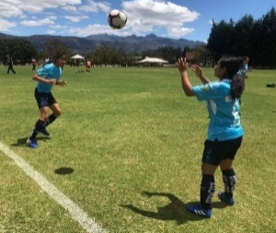
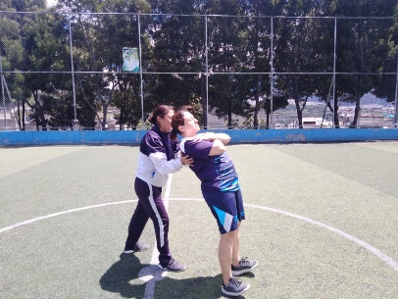
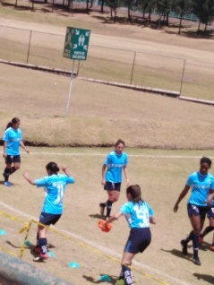
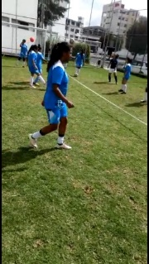
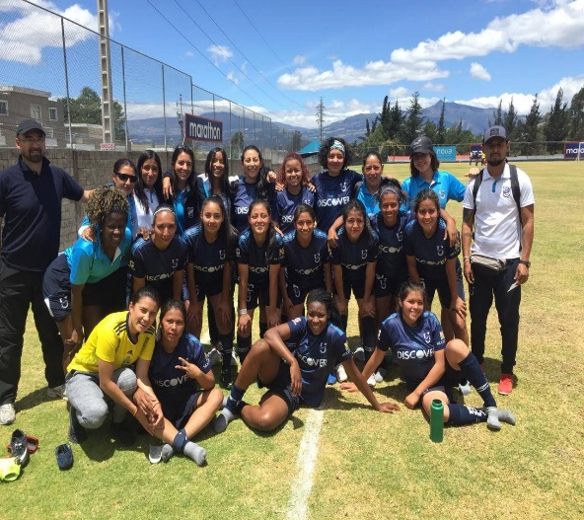
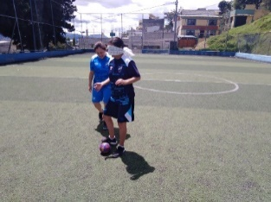

Slide 29
